Slide 1
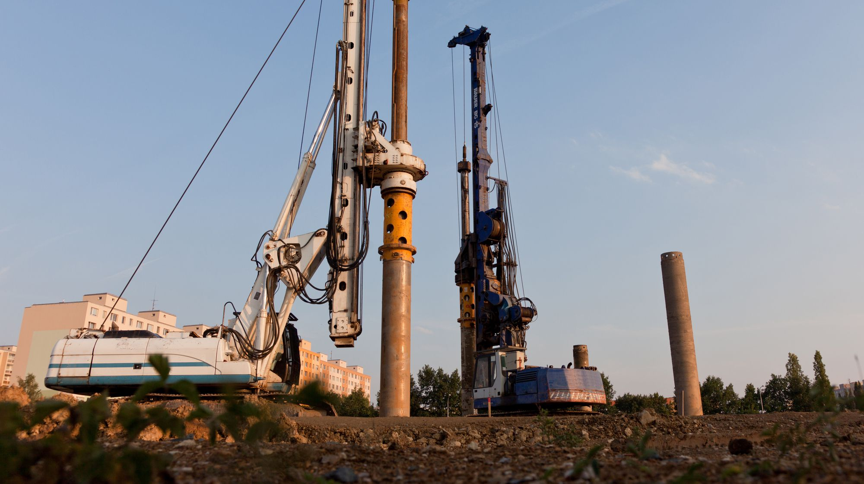
Estacas: Dimensionamento
Disponível em: www.tallesmello.com.br

Slide 2
Estacas: Dimensionamento à Compressão
Método Aoki-Velloso
$$P_{U}=P_{B}+P_{L}$$
Onde:
Pu = Capacidade de Carga última
Pb = Capacidade de Carga da base
PL = Capacidade de carga do fuste

Slide 3
Estacas: Dimensionamento à Compressão
$$P_{b}=\frac{K∗ N_{b}∗A_{b}}{F_{1}}$$
Onde:
K = Coeficiente de correlação com resultados de Cone;
Nb = Valor de NSPT na base (Ponta) da estava;
Ab = Área da Base (Ponta) da estaca;
F1 = Coeficiente de correção de resistência de ponta para levar em conta a diferença de comportamento entre a estaca e o ensaio de cone.

Slide 4
Estacas: Dimensionamento à Compressão
$$P_{L}= \sum{\frac{{α_{i}∗ K_{i}∗N_{m}∗p∗∆}_{L}}{F_{2}}}$$
Onde:
αi = Razão de atrito na camada i ;
ki = Coeficiente de correlação com cone na camada i;
Nm = NSPT médio na camada i;
p = Perímetro da estaca;
ΔL = Comprimento da estaca na camada i.
F2 = Coeficiente de correção de resistência lateral para levar em conta a diferença de comportamento entre a estaca e o ensaio de cone.

Slide 5
Fatores F1 e F2
Tipo de Estaca F1 F2
Franki 2,5 5,0
Metálica 1,75 3,5
Pré moldada 1,75 3,5
Escavada 3,3 6,6
Fatores de segurança para o método de Aoki-Veloso (1975): Ponta = 3.0/ Fuste = 1.5

Slide 6
Coeficientes K e α
Solo | K (Tf/m²) | K (Mpa) | α
Areia | 100 | 1 | 0.014
Areia Siltosa | 80 | 0,8 | 0.020
Areia silto Argilosa | 70 | 0,7 | 0.024
Areia Argilosa | 60 | 0,6 | 0.030
Areia argilo Siltosa | 50 | 0,5 | 0.028
Silte | 40 | 0,4 | 0.030
Silte Arenoso | 55 | 0,55 | 0.022
Silte Areno Argiloso | 45 | 0,45 | 0.028
Silte Argiloso | 23 | 0,23 | 0.040
Silte Argilo Arenoso | 25 | 0,25 | 0.030
Argila | 20 | 0,2 | 0.060
Argila Arenosa | 35 | 0,35 | 0.024
Argila Areno Siltosa | 30 | 0,3 | 0.028
Argila Siltosa | 22 | 0,22 | 0.040
Argila Silto Arenosa | 33 | 0,33 | 0.030

Slide 7
 |  |  | Perfil Individual de Sondagem |  |  | Folha nº 01/01
 |  |  |  |  |  | SP-01
Prof. (m) | NSPT |  |  |  | Classificação do Material |  | N.A
1 | $$\frac{1}{15}$$ | $$\frac{1}{15}$$ | $$\frac{1}{15}$$ | $$\frac{2}{15}$$ | Areia
2 | $$\frac{1}{15}$$ | $$\frac{2}{15}$$ | $$\frac{1}{15}$$ | $$\frac{1}{15}$$ | Areia
3 | $$\frac{1}{15}$$ | $$\frac{1}{15}$$ | $$\frac{1}{15}$$ | $$\frac{3}{15}$$ | Areia
4 | $$\frac{5}{15}$$ | $$\frac{1}{15}$$ | $$\frac{1}{15}$$ | $$\frac{4}{15}$$ | Areia Argilosa
5 | $$\frac{2}{15}$$ | $$\frac{4}{15}$$ | $$\frac{1}{15}$$ | $$\frac{1}{15}$$ | Areia Argilosa
6 | $$\frac{1}{15}$$ | $$\frac{1}{15}$$ | $$\frac{1}{15}$$ | $$\frac{2}{15}$$ | Argila Siltosa
7 | $$\frac{7}{15}$$ | $$\frac{7}{15}$$ | $$\frac{1}{15}$$ | $$\frac{3}{15}$$ | Argila Siltosa |  | 7,35
8 | $$\frac{6}{15}$$ | $$\frac{5}{15}$$ | $$\frac{1}{15}$$ | $$\frac{4}{15}$$ | Argila Siltosa
Exercício 01
Dado o perfil de sondagem, pede-se: calcular a capacidade de carga para uma estaca tipo Escavada com um comprimento nominal de 3,00 m; Diâmetro = 25 cm, utilizando o método de AOKI-VELLOSO.

Slide 8
Resolução
$$A_{b}=π . R^{2}= \frac{π . φ²}{4} →P_{b}=\frac{K∗ N_{b}∗A_{b}}{F_{1}}=\frac{100 . 4 . \frac{π . 0,25²}{4} }{3,3}=5,95 tf$$
$p$= $2 . π .R=2. π .\frac{0,25}{2}=0,7854m; N_{m}=\frac{3+3+4}{3}=3,333$
$$P_{L}= \sum{\frac{{α_{i}∗ K_{i}∗N_{m}∗p∗∆}_{L}}{F_{2}}}=\frac{0,014 . 100 . 3,333 . 0,7854 . 3}{6,6}=1,67 tf$$
$$P_{U}=\frac{P_{B}}{3}+\frac{P_{L}}{1,5}=\frac{5,95}{3}+\frac{1,67}{1,5}=3,1 tf$$

Slide 9
 |  |  | Perfil Individual de Sondagem |  |  | Folha nº 01/01
 |  |  |  |  |  | SP-01
Prof. (m) | NSPT |  |  |  | Classificação do Material |  | N.A
1 | $$\frac{1}{15}$$ | $$\frac{1}{15}$$ | $$\frac{1}{15}$$ | $$\frac{2}{15}$$ | Areia
2 | $$\frac{1}{15}$$ | $$\frac{2}{15}$$ | $$\frac{1}{15}$$ | $$\frac{1}{15}$$ | Areia
3 | $$\frac{1}{15}$$ | $$\frac{1}{15}$$ | $$\frac{1}{15}$$ | $$\frac{3}{15}$$ | Areia
4 | $$\frac{5}{15}$$ | $$\frac{1}{15}$$ | $$\frac{1}{15}$$ | $$\frac{4}{15}$$ | Areia Argilosa
5 | $$\frac{2}{15}$$ | $$\frac{4}{15}$$ | $$\frac{1}{15}$$ | $$\frac{1}{15}$$ | Areia Argilosa
6 | $$\frac{1}{15}$$ | $$\frac{1}{15}$$ | $$\frac{1}{15}$$ | $$\frac{2}{15}$$ | Argila Siltosa
7 | $$\frac{7}{15}$$ | $$\frac{7}{15}$$ | $$\frac{1}{15}$$ | $$\frac{3}{15}$$ | Argila Siltosa |  | 7,35
8 | $$\frac{6}{15}$$ | $$\frac{5}{15}$$ | $$\frac{1}{15}$$ | $$\frac{4}{15}$$ | Argila Siltosa
Exercício 02
Dado o perfil de sondagem, pede-se: calcular a capacidade de carga para uma estaca tipo Escavada com um comprimento nominal de 7,00 m; Diâmetro = 40 cm, utilizando o método de AOKI-VELLOSO.

Slide 10
$$P_{b}=\frac{K∗ N_{b}∗A_{b}}{F_{1}}=\frac{22 . 10 . \frac{π . 0,40²}{4} }{3,3}=8,38 tf$$
$$P_{L_{AREIA}}= \sum{\frac{{α_{i}∗ K_{i}∗N_{m}∗p∗∆}_{L}}{F_{2}}=\frac{0,014 . 100 .\frac{3+3+4}{3} . \left(2 . π . \frac{0,40}{2}\right). 3}{6,6}=2,67 tf}$$
$$P_{L_{AREIA ARGILOSA}}= \sum{\frac{{α_{i}∗ K_{i}∗N_{m}∗p∗∆}_{L}}{F_{2}}=\frac{0,030 . 60 .\frac{5+5}{2} . \left(2 . π . \frac{0,40}{2}\right). 2}{6,6}=3,43 tf}$$
$$P_{L_{ARGILA SILTOSA}}= \sum{\frac{{α_{i}∗ K_{i}∗N_{m}∗p∗∆}_{L}}{F_{2}}=\frac{0,04 . 22 .\frac{3+10}{2} . \left(2 . π . \frac{0,40}{2}\right). 2}{6,6}=2,18 tf}$$
$$P_{L}=\sum{{P_{L}}_{n}=P_{L_{AREIA}}+P_{L_{AREIA ARGILOSA}}+P_{L_{ARGILA SILTOSA}}=2,67+3,43+2,18= }8,28 tf$$
$$P_{U}=\frac{P_{B}}{3}+\frac{P_{L}}{1,5}=\frac{8,38}{3}+\frac{8,28}{1,5}=8,31 tf$$

Slide 11
 |  |  | Perfil Individual de Sondagem |  |  | Folha nº 01/01
 |  |  |  |  |  | SP-01
Prof. (m) | NSPT |  |  |  | Classificação do Material |  | N.A
1 | $$\frac{1}{15}$$ | $$\frac{3}{15}$$ | $$\frac{1}{15}$$ | $$\frac{1}{15}$$ | Areia
2 | $$\frac{1}{15}$$ | $$\frac{2}{15}$$ | $$\frac{1}{15}$$ | $$\frac{3}{15}$$ | Areia
3 | $$\frac{1}{15}$$ | $$\frac{4}{15}$$ | $$\frac{1}{15}$$ | $$\frac{3}{15}$$ | Silte
4 | $$\frac{5}{15}$$ | $$\frac{1}{15}$$ | $$\frac{1}{15}$$ | $$\frac{4}{15}$$ | Silte
5 | $$\frac{2}{15}$$ | $$\frac{2}{15}$$ | $$\frac{1}{15}$$ | $$\frac{3}{15}$$ | Silte Argiloso
6 | $$\frac{1}{15}$$ | $$\frac{11}{15}$$ | $$\frac{1}{15}$$ | $$\frac{10}{15}$$ | Argila Siltosa
7 | $$\frac{7}{15}$$ | $$\frac{7}{15}$$ | $$\frac{1}{15}$$ | $$\frac{3}{15}$$ | Argila Siltosa |  | 7,65
8 | $$\frac{6}{15}$$ | $$\frac{5}{15}$$ | $$\frac{1}{15}$$ | $$\frac{4}{15}$$ | Argila Siltosa
Exercício 03
Dado o perfil de sondagem, pede-se: calcular a capacidade de carga para uma estaca tipo Franki com um comprimento nominal de 6,00 m; Diâmetro = 50 cm, utilizando o método de AOKI-VELLOSO. O pilar P10 receberá 300 kN de carga. A fundação dimensionada suportará?

Slide 12
$$P_{b}=\frac{K∗ N_{b}∗A_{b}}{F_{1}}=\frac{22 . 21 . \frac{π . 0,50²}{4} }{2,5}=36,29 tf$$
$$P_{L_{AREIA}}= \sum{\frac{{α_{i}∗ K_{i}∗N_{m}∗p∗∆}_{L}}{F_{2}}=\frac{0,014 . 100 .\frac{4+5}{2} . \left(2 . π . \frac{0,50}{2}\right). 2}{5}=3,96 tf}$$
$$P_{L_{SILTE}}= \sum{\frac{{α_{i}∗ K_{i}∗N_{m}∗p∗∆}_{L}}{F_{2}}=\frac{0,030 . 40 .\frac{7+5}{2} . \left(2 . π . \frac{0,50}{2}\right). 2}{5}=4,52 tf}$$
$$P_{L_{SILTE ARGILOSO}}= \sum{\frac{{α_{i}∗ K_{i}∗N_{m}∗p∗∆}_{L}}{F_{2}}=\frac{0,04 . 23 .\frac{5}{1} . \left(2 . π . \frac{0,50}{2}\right). 1}{5}=1,45 tf}$$
$$P_{L_{ARGILA SILTOSA}}= \sum{\frac{{α_{i}∗ K_{i}∗N_{m}∗p∗∆}_{L}}{F_{2}}=\frac{0,04 . 22 .\frac{21}{1} . \left(2 . π . \frac{0,50}{2}\right). 1}{5}=5,81 tf}$$
$$P_{L}=\sum{{P_{L}}_{n}=P_{L_{AREIA}}+P_{L_{SILTE}}+P_{L_{SILTE ARGILOSO}}+P_{L_{ARGILA SILTOSA}}= }15,74 tf$$
$$P_{U}=\frac{P_{B}}{3}+\frac{P_{L}}{1,5}=\frac{36,29}{3}+\frac{15,74}{1,5}=22,59 tf$$

Slide 13
Resolução
$$Será recalculada como Franki L=6,0m; φ=80cm, buscando adequar a capacidade de carga da estaca$$
$A_{b}=π . R^{2}= \frac{π . φ²}{4} →P_{b}=\frac{K∗ N_{b}∗A_{b}}{F_{1}}=\frac{22 . 21 . \frac{π . 0,80²}{4} }{2,5}=92,89 tf p$= $2 . π .R=2. π .\frac{0,80}{2}=2,51m;$
${N_{m}}_{1}=\frac{4+5}{2}=4,5$ ${P_{L}}_{1}= \sum{\frac{{α_{i}∗ K_{i}∗N_{m}∗p∗∆}_{L}}{F_{2}}}=\frac{0,014 . 100 . 4,5. 2,51 .2}{5,0}=6,33 tf$
${N_{m}}_{2}=\frac{7+5}{2}=6$ ${P_{L}}_{2}= \sum{\frac{{α_{i}∗ K_{i}∗N_{m}∗p∗∆}_{L}}{F_{2}}}=\frac{0,03 . 40 . 6 . 2,51 . 2}{5,0}=7,23 tf$
${N_{m}}_{3}=\frac{5}{1}=5$ ${P_{L}}_{3}= \sum{\frac{{α_{i}∗ K_{i}∗N_{m}∗p∗∆}_{L}}{F_{2}}}=\frac{0,04 . 23 . 5 . 2,51 . 1}{5,0}=2,31 tf$
${N_{m}}_{4}=\frac{21}{1}=21$ ${P_{L}}_{4}= \sum{\frac{{α_{i}∗ K_{i}∗N_{m}∗p∗∆}_{L}}{F_{2}}}=\frac{0,04 . 22 . 21 . 2,51 . 1}{5,0}=9,28 tf$
$$P_{L}=\sum{{P_{L}}_{n}={P_{L}}_{1}+{P_{L}}_{2}+{P_{L}}_{3}+{P_{L}}_{4}=6,33+7,23+2,31+9,28=25,15}tf$$
$$P_{U}=\frac{P_{B}}{3}+\frac{P_{L}}{1,5}=\frac{92,89}{3}+\frac{25,15}{1,5}=47,73 tf=477,3kN>300kN; A estaca suportará!$$
Areia
Silte
Silte Argilosa
Argila Siltosa

Slide 14
 |  |  | Perfil Individual de Sondagem |  |  | Folha nº 01/01
 |  |  |  |  |  | SP-01
Prof. (m) | NSPT |  |  |  | Classificação do Material |  | N.A
1 | $$\frac{1}{15}$$ | $$\frac{1}{15}$$ | $$\frac{1}{15}$$ | $$\frac{1}{15}$$ | Areia Argilosa
2 | $$\frac{1}{15}$$ | $$\frac{2}{15}$$ | $$\frac{1}{15}$$ | $$\frac{1}{15}$$ | Areia Argilosa
3 | $$\frac{1}{15}$$ | $$\frac{2}{15}$$ | $$\frac{1}{15}$$ | $$\frac{3}{15}$$ | Areia Argilosa
4 | $$\frac{3}{15}$$ | $$\frac{2}{15}$$ | $$\frac{1}{15}$$ | $$\frac{4}{15}$$ | Areia Argilosa
5 | $$\frac{2}{15}$$ | $$\frac{2}{15}$$ | $$\frac{1}{15}$$ | $$\frac{3}{15}$$ | Silte Argiloso
6 | $$\frac{1}{15}$$ | $$\frac{11}{15}$$ | $$\frac{1}{15}$$ | $$\frac{10}{15}$$ | Argila Siltosa
7 | $$\frac{7}{15}$$ | $$\frac{7}{15}$$ | $$\frac{1}{15}$$ | $$\frac{3}{15}$$ | Argila Siltosa |  | 7,65
8 | $$\frac{6}{15}$$ | $$\frac{5}{15}$$ | $$\frac{1}{15}$$ | $$\frac{4}{15}$$ | Argila Siltosa
Exercício 04
Dado o perfil de sondagem, pede-se: calcular a capacidade de carga utilizando o método de AOKI-VELLOSO para todos os pilares.

Slide 15
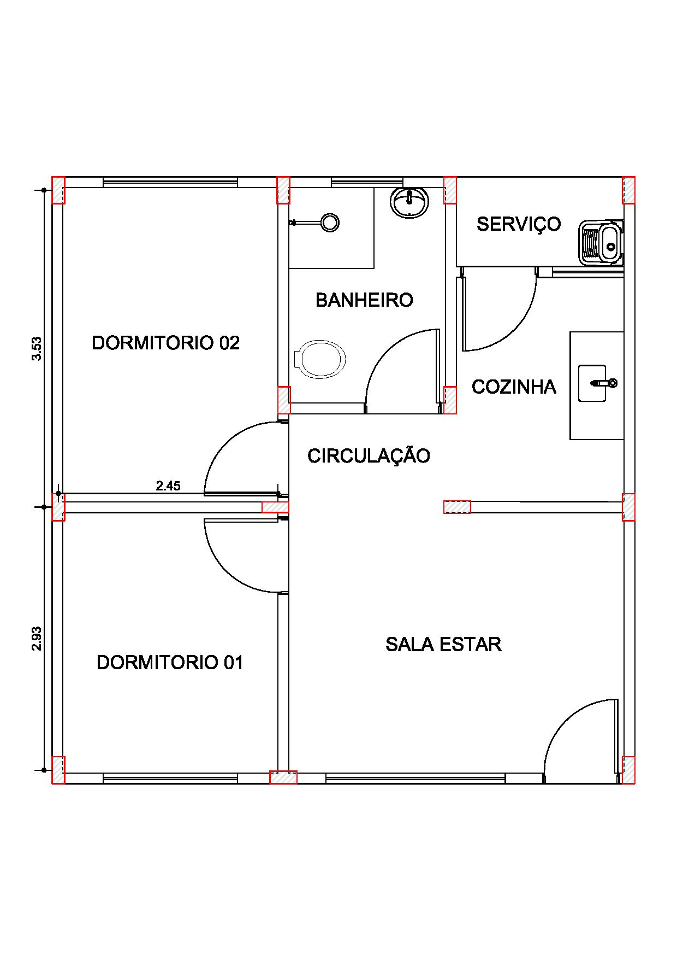
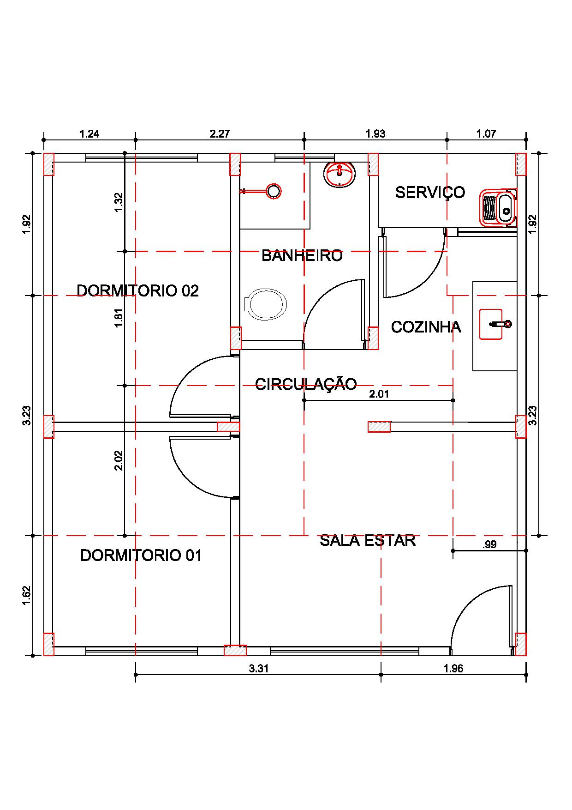
Exemplo 4
$$P_{1}$$
$$P_{2}$$
$$P_{3}$$
$$P_{4}$$
$$P_{5}$$
$$P_{6}$$
$$P_{7}$$
$$P_{8}$$
$$P_{9}$$
$$P_{10}$$
$$P_{11}$$
$$P_{12}$$
$$P_{13}$$

Slide 16
Pilares | Área | Carga (tf) | Pilares | Área | Carga (tf)
$$P_{1}$$ | 2,38m² | 2,86 | $$P_{8}$$ | 4,59m² | 5,51
$$P_{2}$$ | 3,59m² | 4,31 | $$P_{9}$$ | 3,90m² | 4,68
$$P_{3}$$ | 2,55m² | 3,06 | $$P_{10}$$ | 3,20m² | 3,84
$$P_{4}$$ | 2,05m² | 2,46 | $$P_{11}$$ | 2,00m² | 2,4
$$P_{5}$$ | 4,11m² | 4,93 | $$P_{12}$$ | 5,36m² | 6,43
$$P_{6}$$ | 3,59m² | 4,31 | $$P_{13}$$ | 3,18m² | 3,82
$$P_{7}$$ | 4,00m² | 4,8
$$P_{1},P_{3}, P_{4} e P_{11}→Grupo 3 tf$$
$$P_{2},{P_{5},P}_{6},P_{7},P_{9},P_{10} e P_{13}→Grupo 5 tf$$
$$P_{8} e P_{12}→Grupo 6,5 tf$$
$$φ=40cm;Escavada Mecânica;L=3,0m$$

Slide 17
$$φ=25cm;Escavada Manual;L=3,0m$$
$$P_{b}=\frac{K∗ N_{b}∗A_{b}}{F_{1}}=\frac{60 . 5 . \frac{π . 0,25²}{4} }{3,3}=4,46 tf; p=2. π .\frac{0,25}{2}=0,7854m; N_{m}=\frac{2+3+5}{3}=3,333;$$
$$P_{L}= \sum{\frac{{α_{i}∗ K_{i}∗N_{m}∗p∗∆}_{L}}{F_{2}}}=\frac{0,03 . 60 . 3,333 . 0,7854 . 3}{6,6}=2,14 tf$$
$$P_{U}=\frac{P_{B}}{3}+\frac{P_{L}}{1,5}=\frac{4,46}{3}+\frac{2,14}{1,5}=2,91 tf$$
$$φ=25cm;Escavada Manual;L=4,0m$$
$$P_{b}=\frac{K∗ N_{b}∗A_{b}}{F_{1}}=\frac{60 . 6 . \frac{π . 0,25²}{4} }{3,3}=5,35 tf; p=2. π .\frac{0,25}{2}=0,7854m;$$
$$N_{m}=\frac{2+3+5+6}{4}=4; P_{L}= \sum{\frac{{α_{i}∗ K_{i}∗N_{m}∗p∗∆}_{L}}{F_{2}}}=\frac{0,03 . 60 . 4 . 0,7854 . 4}{6,6}=3,43 tf$$
$$P_{U}=\frac{P_{B}}{3}+\frac{P_{L}}{1,5}=\frac{5,35}{3}+\frac{3,43}{1,5}=4,07 tf$$

Slide 18
$$φ=40cm;Escavada Mecânica;L=3,0m$$
$$P_{b}=\frac{K∗ N_{b}∗A_{b}}{F_{1}}=\frac{60 . 5 . \frac{π . 0,40²}{4} }{3,3}=11,42 tf; p=2. π .\frac{0,40}{2}=1,2566m; N_{m}=\frac{2+3+5}{3}=3,333;$$
$$P_{L}= \sum{\frac{{α_{i}∗ K_{i}∗N_{m}∗p∗∆}_{L}}{F_{2}}}=\frac{0,03 . 60 . 3,333 . 1,2566 . 3}{6,6}=3,43 tf$$
$$P_{U}=\frac{P_{B}}{3}+\frac{P_{L}}{1,5}=\frac{11,42}{3}+\frac{3,43}{1,5}=6,09 tf$$
$$φ=30cm;Escavada Mecânica;L=4,0m$$
$$P_{b}=\frac{K∗ N_{b}∗A_{b}}{F_{1}}=\frac{60 . 5 . \frac{π . 0,30²}{4} }{3,3}=6,43 tf; p=2. π .\frac{0,30}{2}=0,942m; N_{m}=\frac{2+3+5}{3}=3,333;$$
$$P_{L}= \sum{\frac{{α_{i}∗ K_{i}∗N_{m}∗p∗∆}_{L}}{F_{2}}}=\frac{0,03 . 60 . 3,333 . 0,942 . 3}{6,6}=2,57 tf$$
$$P_{U}=\frac{P_{B}}{3}+\frac{P_{L}}{1,5}=\frac{6,43}{3}+\frac{2,57}{1,5}=X tf$$

Slide 19
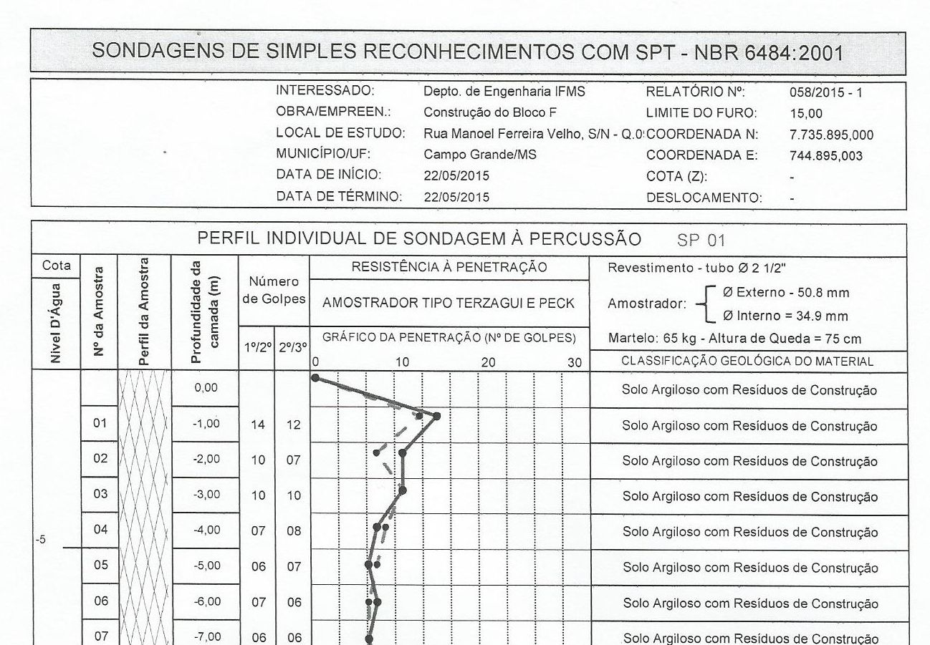
Exercício 05
Dado o perfil de sondagem, pede-se: calcular a capacidade de carga para uma estaca tipo escavada (broca) com um comprimento nominal de 4,00 m; Diâmetro = 30 cm, utilizando o método de AOKI-VELLOSO.

Slide 20
Resolução
$$A_{b}=π . R^{2}= \frac{π . φ²}{4} →P_{b}=\frac{K∗ N_{b}∗A_{b}}{F_{1}}=\frac{20 . 8 . \frac{π . 0,30²}{4} }{3,3}=3,43 tf$$
$p$= $2 . π .R=2. π .\frac{0,30}{2}=0,942m; N_{m}=\frac{12+7+10+8}{4}=9,25$
$$P_{L}= \sum{\frac{{α_{i}∗ K_{i}∗N_{m}∗p∗∆}_{L}}{F_{2}}}=\frac{0,06 . 20 . 9,25 . 0,942 . 4}{6,6}=6,34 tf$$
$$P_{U}=\frac{P_{B}}{3}+\frac{P_{L}}{1,5}=\frac{3,43}{3}+\frac{6,34}{1,5}=5,37 tf$$

Slide 21
Estacas: Dimensionamento à Tração
Se a estaca estiver submetida apenas a cargas de compressão que lhe imponham tensões médias inferiores a 5 MPa, não haverá necessidade de armá-la, a não ser que o processo executivo exija alguma armadura. Se, porém, a tensão média ultrapassar esse valor, a estaca deverá ser armada no trecho que essa tensão for superior a 5 MPa até a profundidade na qual a transferência de carga, por atrito lateral, diminua a compressão no concreto para uma tensão média inferior a 5 MPa.

Slide 22
Estacas: Dimensionamento à Tração
$$σ=\frac{F}{A}$$
$$\frac{N_{k}−{Parcela}_{σ}}{A_{C}}≤5 MPa (5.000\frac{kN}{m^{2}})$$
$$𝓏=\frac{L_{ESTACA}}{P_{L}} .{Parcela}_{σ}$$
$$N_{d}\left(1+\frac{6}{h}\right)=0,85 A_{C}. f_{cd}+A_{s}^{′} .f_{yd}$$
$$N_{d}=N_{k} . γ_{f} f_{cd}=\frac{f_{ck}}{1,4}$$
$$f_{yd}=\left\{\begin{aligned}\frac{500}{1,15}≅435 MPa \\ 0,2\% E=420 MPa\end{aligned}\right.$$
$$A_{s,minimo}^{′}=0,5\% .A_{C}$$
$$Usarm em cm$$

Slide 23
Exercício 01
$$σ=\frac{F}{A}=\frac{2800}{\frac{π . 0,8²}{4}}=5570\frac{kN}{m^{2}} ou 5,57MPa$$
$$\frac{2800 −{Parcela}_{σ}}{\frac{π . 0,8²}{4}}≤5.000→{Parcela}_{σ}≅300 kN$$
Dimensionar a armadura de uma estaca com diâmetro de 80cm e 20 metros de comprimento, sujeita a uma carga de compressão ($N_{k}$) de 2.800 kN e 1.000 kN ($P_{L}$) de transferência de carga para o solo. Adotar concreto $f_{ck}$=16MPa e aço CA50.
$$𝓏=\frac{L_{ESTACA}}{P_{L}} .{Parcela}_{σ}=\frac{20}{1000} . 300=6 m$$
$$N_{d}\left(1+\frac{6}{h}\right)=0,85 A_{C}. f_{cd}+A_{s}^{′} .f_{yd};$$
$$N_{d}=N_{k} . γ_{f}=2800 . 1,4=3920 kN$$
$$f_{cd}=\frac{f_{ck}}{1,4}=\frac{16}{1,4}=11,4 Mpa=11400 {kN}/{m²}$$
$$3920 \left(1+\frac{6}{80}\right)=0,85 .\frac{π . 0,8²}{4}.11400+A_{s}^{′} . 435000$$
$$4214=4870,7+A_{s}^{′} . 435000→A_{s}^{′}=−0,00151 m²→∄$$
$$A_{s,minimo}^{′}=0,5\% .A_{C}=\frac{0,5}{100} .\frac{π . 80²}{4}=25,13 cm²$$

